Slide 1
Посади свою грядку Удачи
Долгосрочный экологический проект
Природа – творец всех творцов» И.В. Гете

Slide 2
Сроки реализации проекта: 1.04 – 30.09 2016г
Участники проекта:
Воспитатели
Савостьянова Татьяна Борисовна
Морозова Татьяна Дмитриевна
дети и родители группы №7 д/о №3 школы 281

Slide 3
Цель нашего проекта: становление начал экологоической культуры у детей, развитие экологического сознания, мышления; формирование ответственного отношения к окружающей среде, соблюдение нравственных и правовых принципов природопользования
Задачи проекта:
Сформировать познавательный интерес к миру растений
Развивать умение делать выводы
Расширять представления детей о росте и созревании растений (семя-росток-плод)
Систематизировать знания детей об условиях, необходимых для роста и развития растений ( почва, влага, тепло, свет).
Дать расширенное понятие о природных витаминах

Slide 4
Организация и порядок проведения проекта:

Slide 5
Первый этап:
Формирование у детей первичных представлений о жизни растений

Slide 6
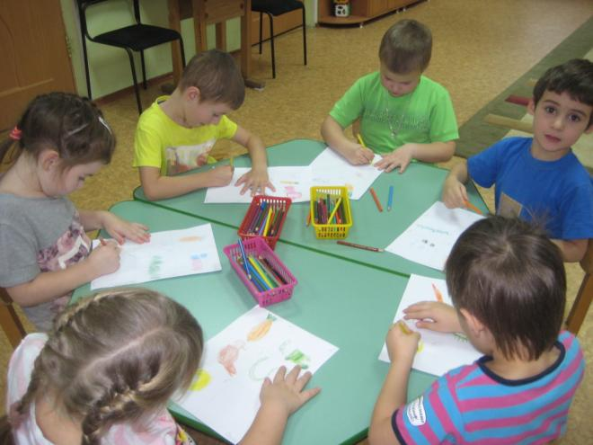
Чтение стихотворений, потешек, рассказов об овощах. Отгадывание загадок с использованием мнемотаблиц

Slide 7
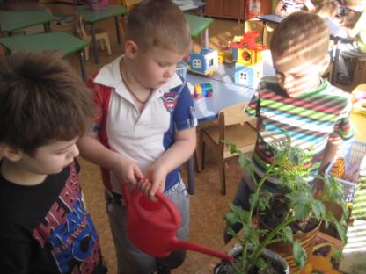
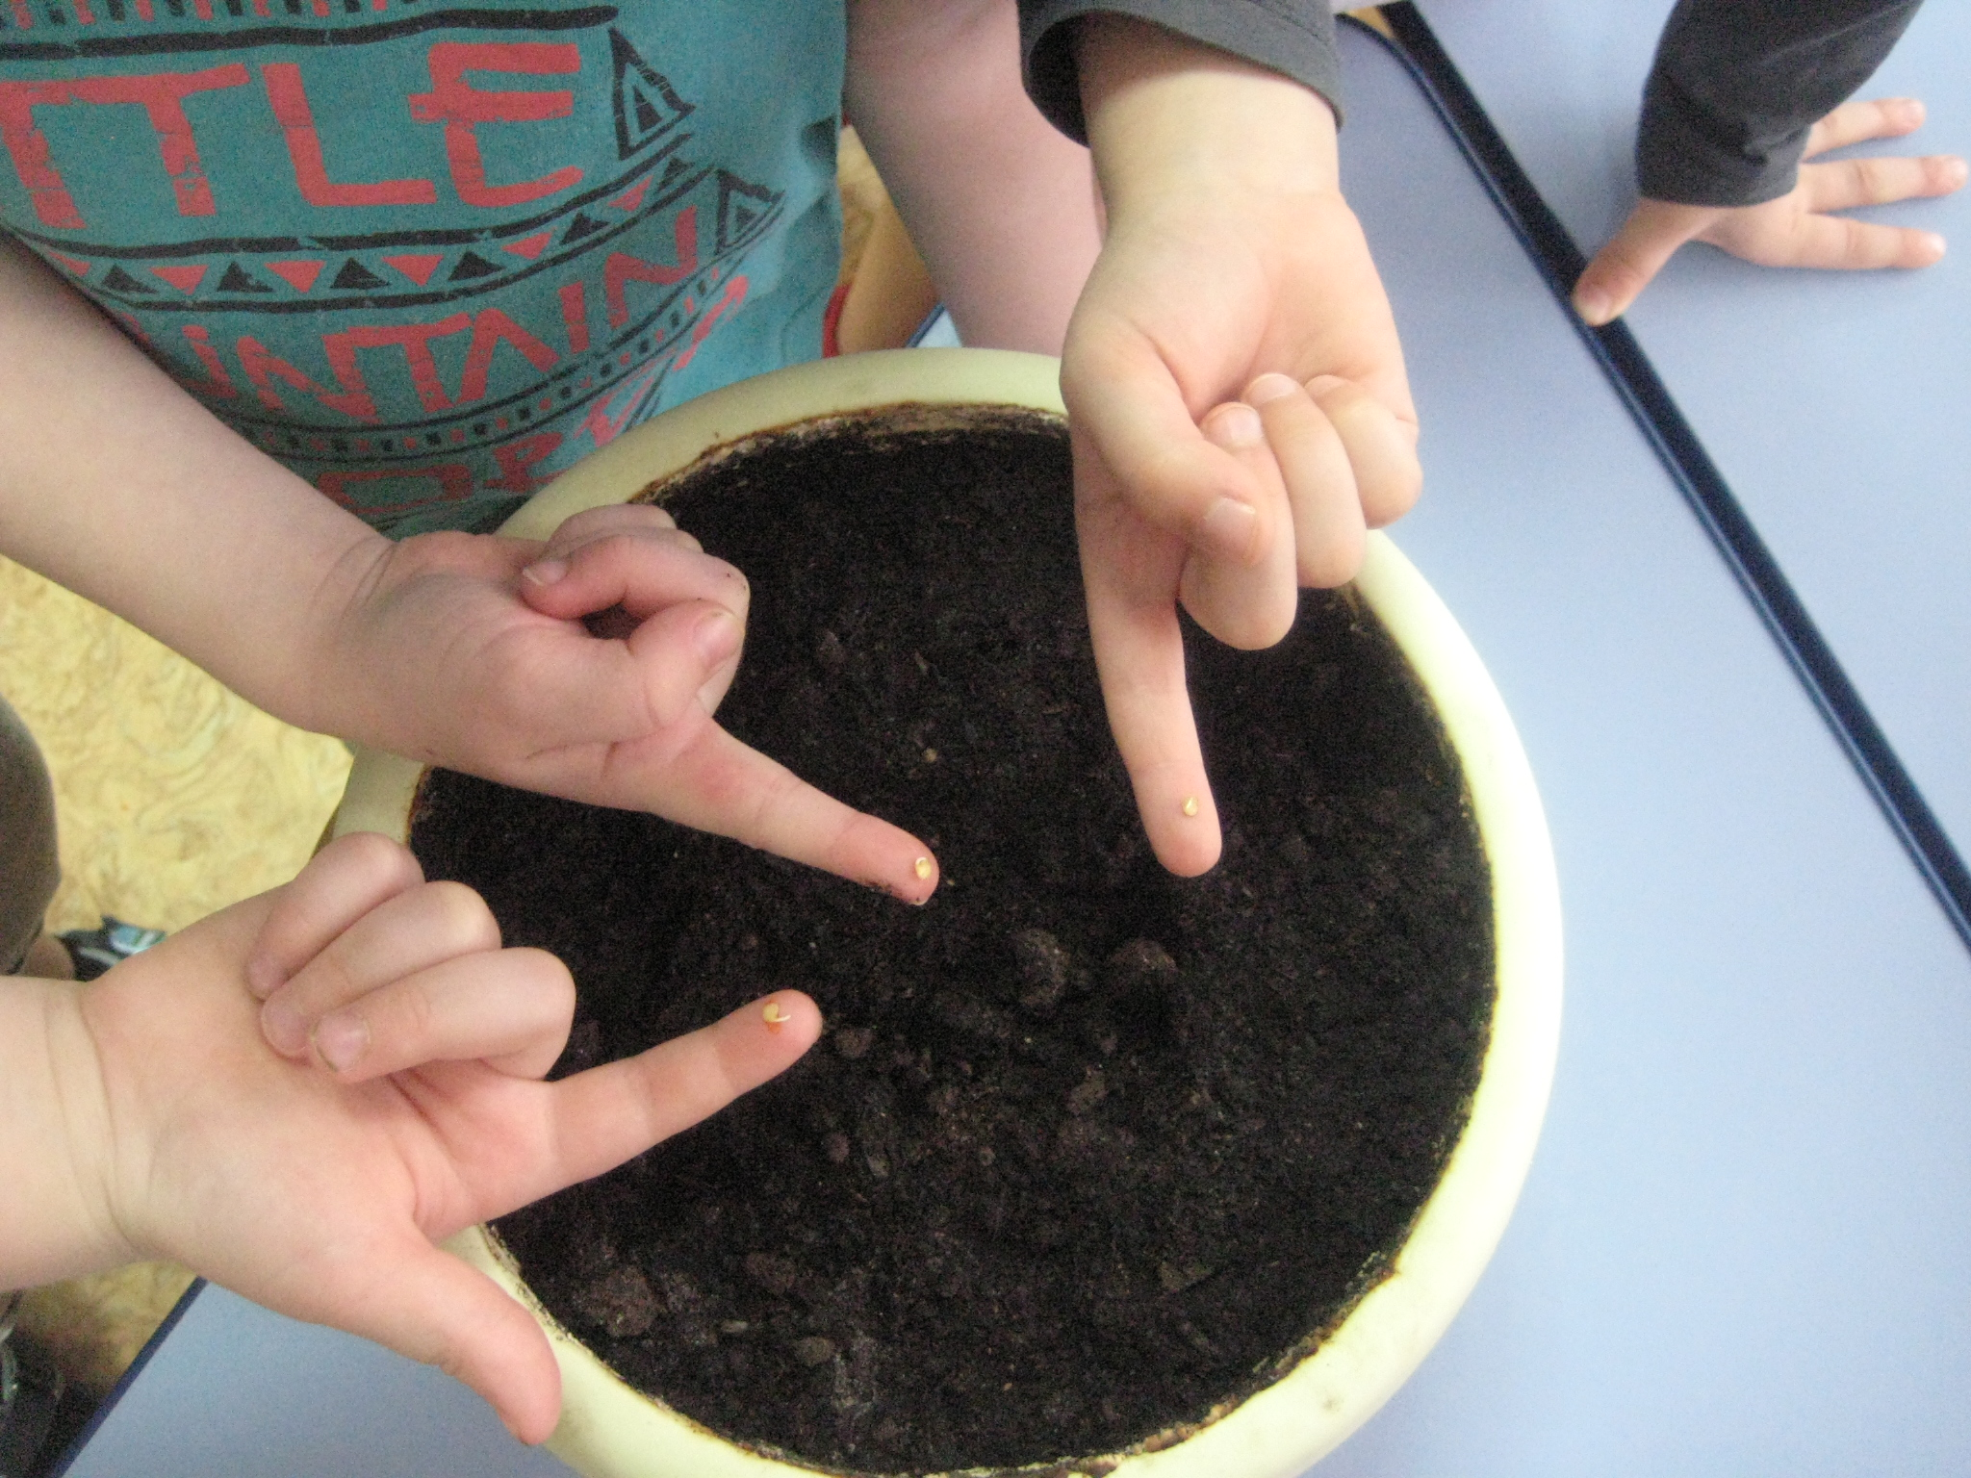
Посадка в группе картофеля в прозрачную пластиковую банку . Наблюдение за ростом куста и корневой системы

Slide 8
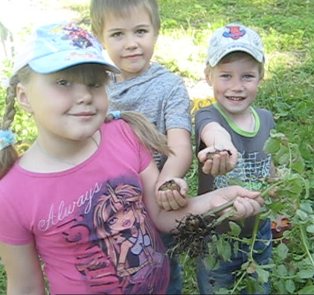
В пластиковой банке тоже уродился картофель, который посадили в апреле. Выкопали в начале июня 4 маленьких картофелины.

Slide 9
Второй этап:
Формирование огорода: посадка и выращивание растений

Slide 10
Родители совместно с детьми сажали выращенную дома рассаду в огород
Подсолнух
Помидоры
Свекла
Капуста
Баклажаны
Фасоль
Морковь
Тыква
Цуккини
Жёлтые кабачки
Патиссоны

Slide 11
Родители совместно с детьми сажали растения в огород

Slide 12
После прочтения рассказа Н. Носова «Огородники» принято решение сделать пугало

Slide 13
Дети самостоятельно изготавливали удобрения

Slide 14
Спасали растения от заморозков

Slide 15
Растения в стадии роста

Slide 16
Третий этап
Сбор урожая и его дальнейшее использование

Slide 17
Сбор урожая

Slide 18
Урожай

Slide 19
Выставка урожая

Slide 20
Пригласили малышей для обогащения знаний по изучению овощей
На Грядку Удачи приходили воспитатели для наблюдения за ростом овощей

Slide 21
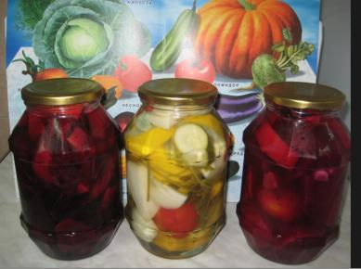
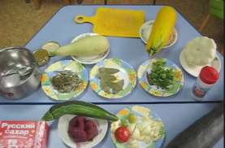
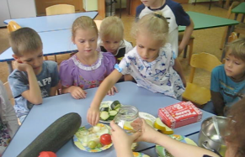
Консервирование овощей

Slide 22
Знакомство со специями
Гвоздика
Лавровый лист
Острый перец
Душистый перец
Укроп
Петрушка

Slide 23
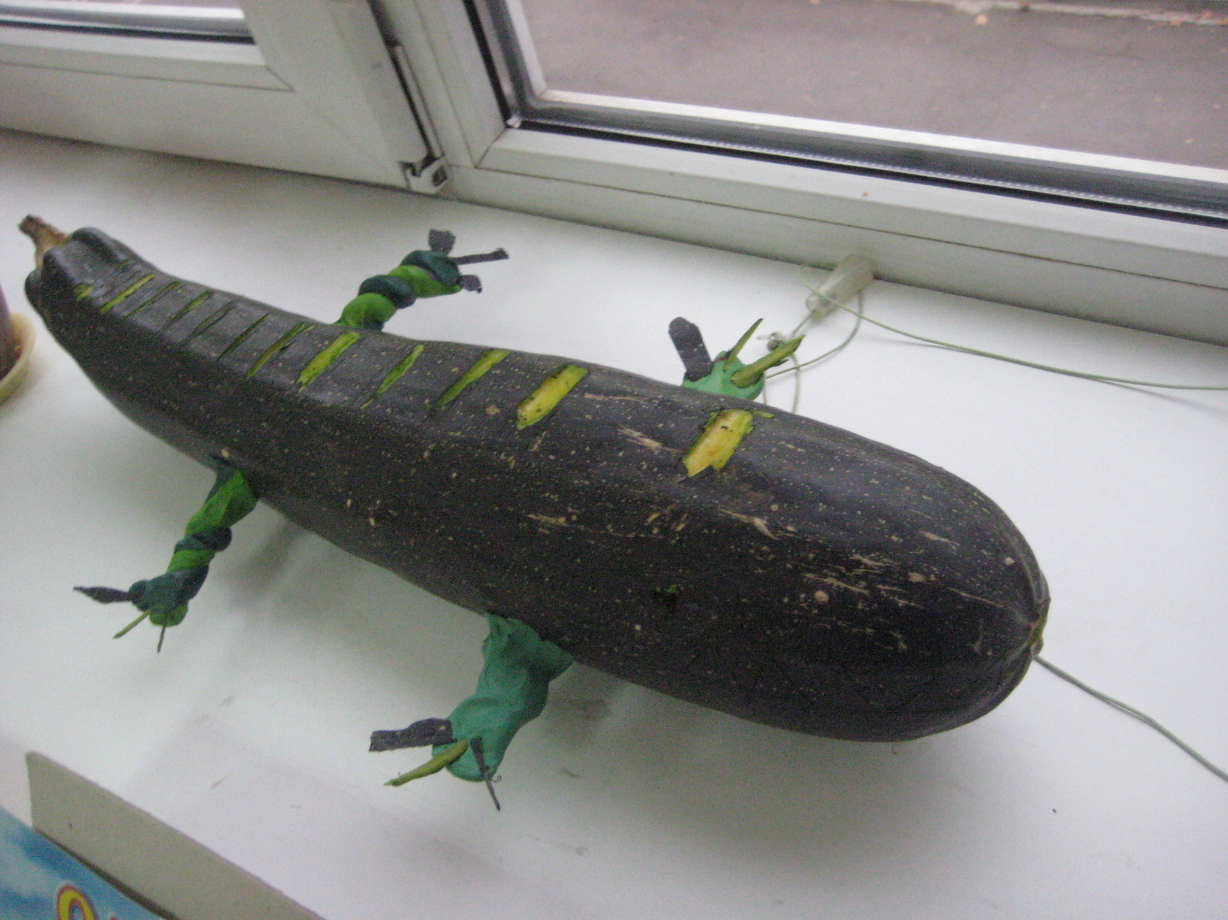
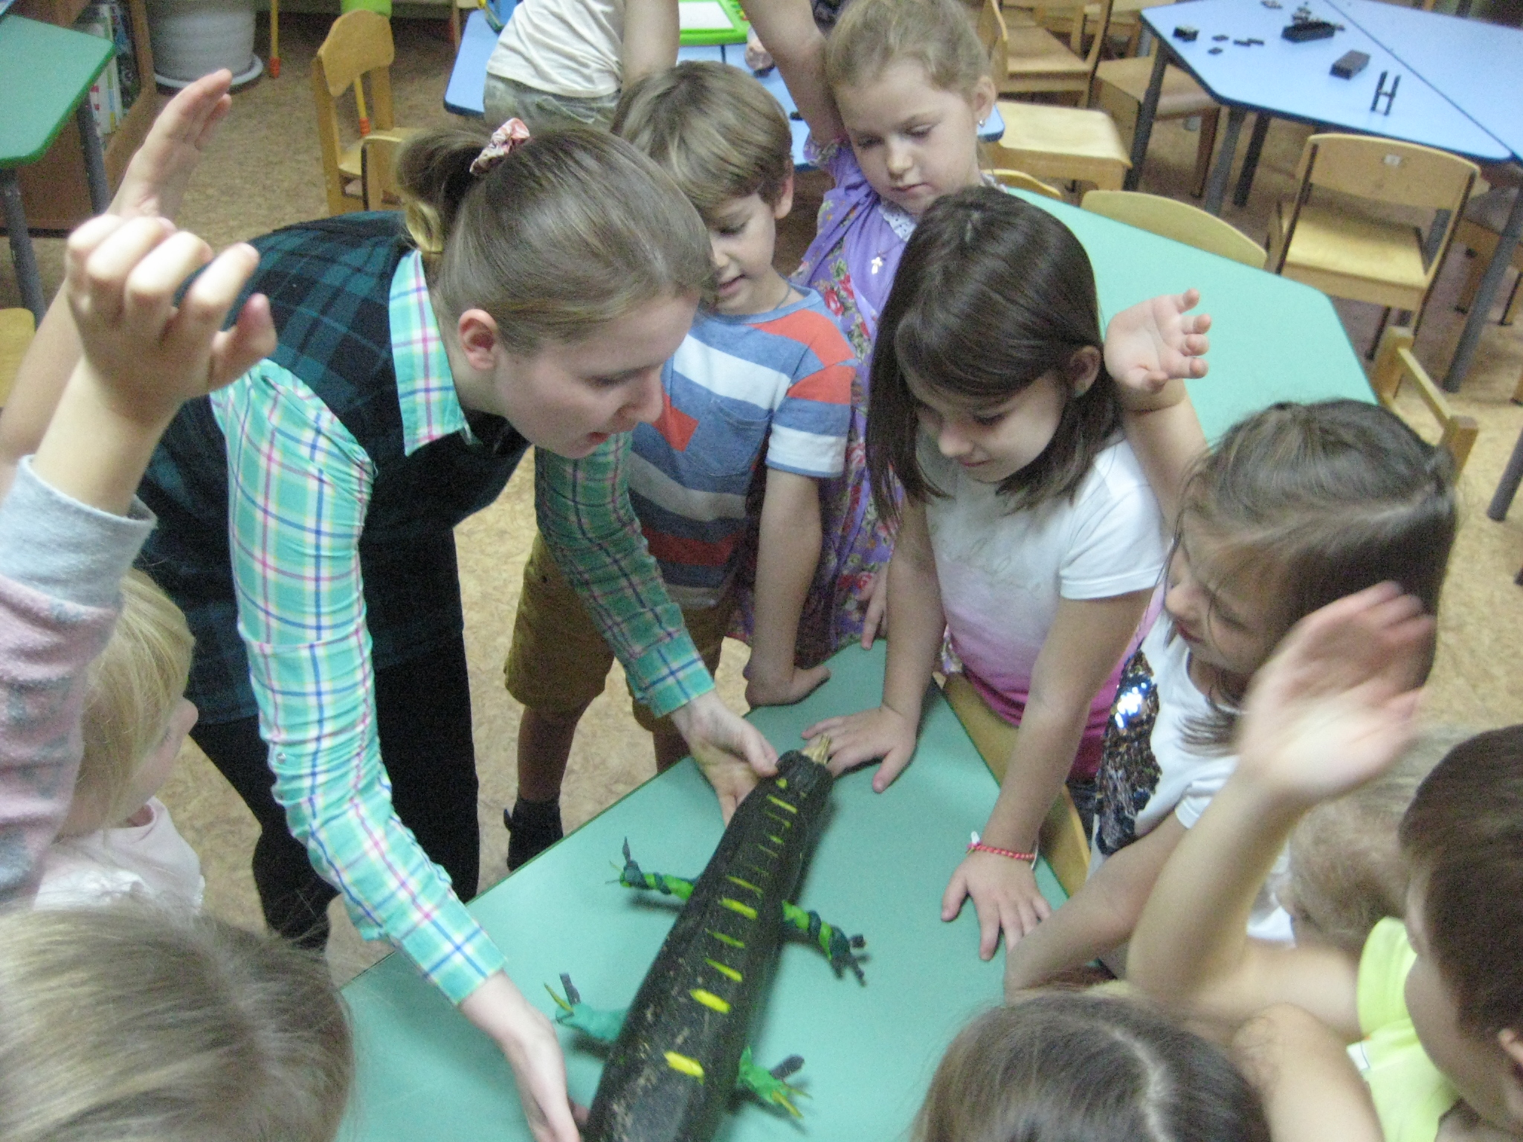
Поделки из овощей
«Урожайка»
«Крокодил»

Slide 24
Уборка грядки

Slide 25
Подсолнух оставили до морозов, так как заметили, что прилетают синицы и выклёвывают семечки

Slide 26
Продукты проекта:
Рассада
Удобрение из скорлупы
Пугало
Рисунки-схемы
Картофель
Плоды
Поделки из овощей
Консервы

Slide 27
Потрудились мы на славу
Урожай собрали весь
Угощайся не зевай
Добрый нынче урожай

